Slide 1
Проблемы формирования нравственных ценностей у детей дошкольного возраста.

Slide 2
Будь добрым примером для своего ребёнка!
Ребёнок должен находится в таком окружении, где придерживаются идеалов любви, веры и надежды, ответственности за своё поведение, тогда у него будет формироваться чувство гордости за своё воспитание.

Slide 3
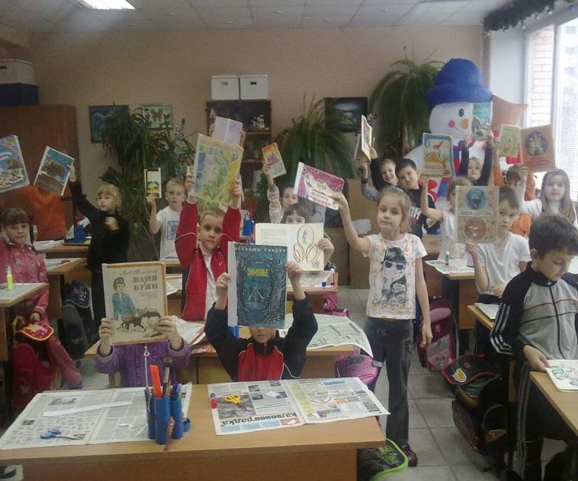
Нравственное воспитание – одна из актуальных и сложнейших проблем, которая должна решаться сегодня всеми, кто имеет отношение к детям. То, что мы заложим в душу ребенка сейчас, проявится позднее, станет его и нашей жизнью. Сегодня мы говорим о необходимости возрождения в обществе духовности и культуры, что непосредственно связано с развитием и воспитанием ребенка до школы.

Slide 4
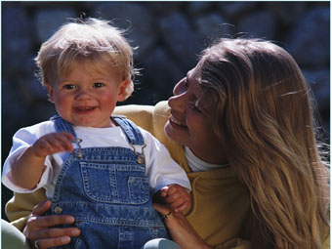
Помните, что ребенок живет в постоянном напряжении и неуверенности.
Ваше поведение должно говорить ему:
«Я тебя люблю таким, каков ты есть»...
«Я рядом с тобой всегда».

Slide 5
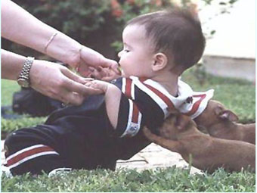
Не отказывайте ребенку в помощи,
если он с чем-то не справляется,
и просит помочь…
Даже если и
не просит - замечайте, когда ребенку плохо, и помогайте ему в этот момент.

Slide 6
«Нравственное воспитание детей – то мудрое ограничение. Ребёнок должен понять, что есть три вещи: можно, нельзя и надо».
В.А. Сухомлинский

Slide 7
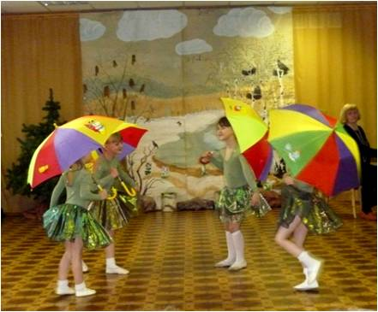
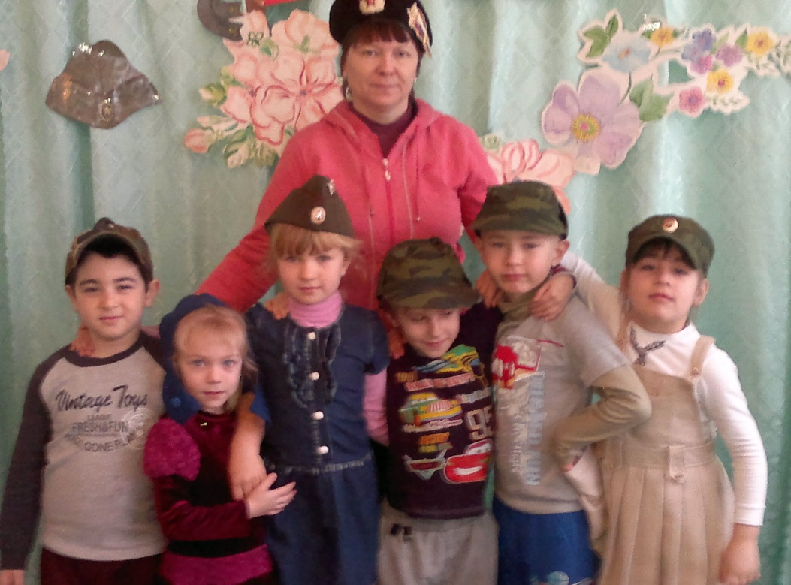
«Наши дети- это наша старость, плохое воспитание- это наше будущее горе, это наши слёзы, это наша вина перед другими людьми, перед страной»
А.С. Макаренко

Slide 8
Позволь ребёнку приобретать жизненный опыт, пусть даже не безболезненно, но самостоятельно!
Ребёнок признаёт только такой опыт, который он пережил лично. Ваш родительский опыт нередко оказывается лишённый ценности для ребёнка.

Slide 9
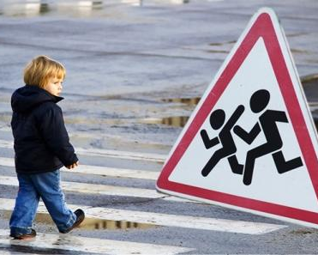
Покажи ребёнку возможности и пределы человеческой свободы!
Ребёнку нужно показать, что любой человек должен признавать и соблюдать известные нормы поведения в семье, в коллективе и вообще в обществе.
Поэтому родители обязаны следить за поведением ребёнка и направлять его таким образом, чтобы его поступки не причиняли ущерба ни ему самому, ни другим.

Slide 10
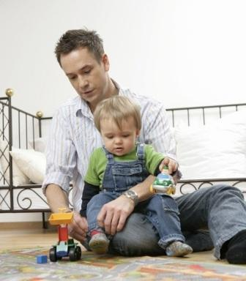
Предоставляй ребёнку возможность таких переживаний, которые будут иметь ценность воспоминаний во взрослой жизни!
То есть ребёнок всю свою жизнь будет вспоминать всё то, что связано с семейными традициями.

Slide 11
Ваши ошибки:
*если ребенка постоянно критикуют,
он учится ненавидеть.
*если ребенок живет во вражде,
он учится агрессивности.
*если ребенка высмеивают,
он становится замкнутым.
*если ребенок растет в упреках,
он живёт с чувством вины.

Slide 12
Это правильно:
*если ребенка часто подбадривают,
он учится верить в себя.
*если ребенка часто хвалят,
он учится быть благодарным.
*если ребенок живет в честности,
он учится быть справедливым.
*если ребенок живет в дружелюбной обстановке ,
он находит любовь в мире.

Slide 13
Все дети разные. Но все они нуждаются в нашей любви, ласке, заботе. И все они достойны этой награды: и тихони, и забияки, и задиры, и шалуны.
Каждый ребенок
имеет право
на дом и любящую семью .

Slide 14
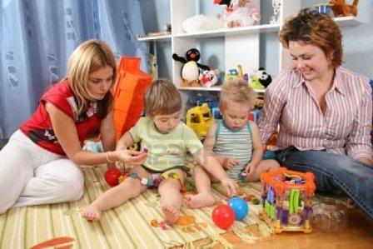
Играй со своим ребёнком!
То есть уделяй своему ребёнку необходимое время, разговаривай с ним так, как ему нравится..
Действия в игровом образе помогут ребёнку быстрее определиться и обрести себя в сложном мире человеческих взаимоотношений

Slide 15
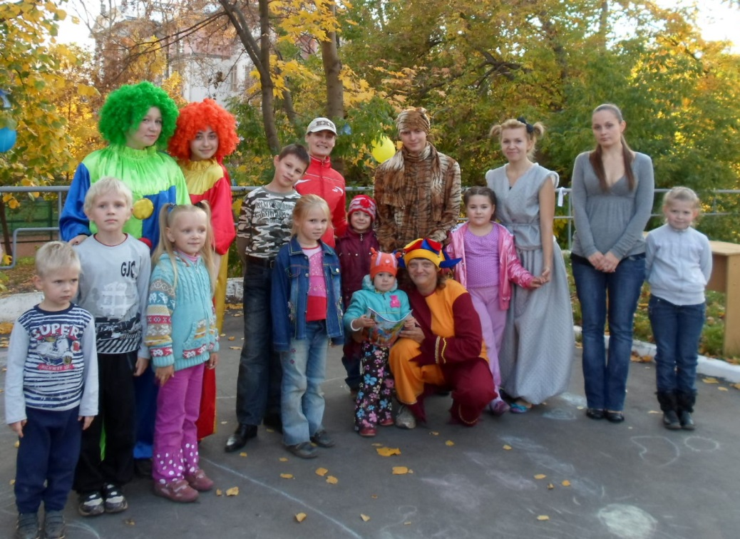
Спасибо за внимание!

